Slide 1
Профессия, нужная людям
Презентацию для учащихся начальных классов подготовила
Сержантова Елена Александровна,
учитель начальных классов
МБОУ СОШ №91 г. о. Самара
2015г.

Slide 2
Отгадайте загадку
Кто в дни болезней всех полезней И лечит нас от всех болезней?
(Врач, доктор)
Профессия - врач

Slide 3
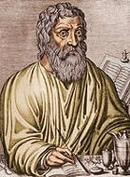
Первым выдающимся врачом древности был Гиппократ. Его знания помогали лечить людей, спасли многие жизни, способствовали развитию медицины.
Гиппократа называют «отцом медицины». Молодые врачи, заканчивая медицинский институт, дают клятву Гиппократа. В этой клятве говорится, что врач никогда не должен наносить вред больному и должен хранить врачебную тайну.
Врачи – очень умные и добрые люди, они много знают про каждую болезнь, про каждое лекарство. Они помогают людям, которые заболели.

Slide 4
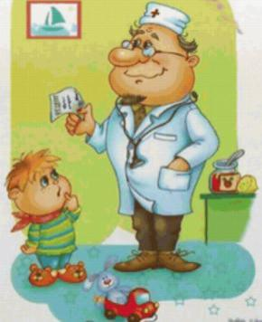
Специальности врачей
Ты его, дружок, не бойся, Не волнуйся, успокойся, И, конечно же, не плачь, Это просто детский врач!
Педиатр

Slide 5
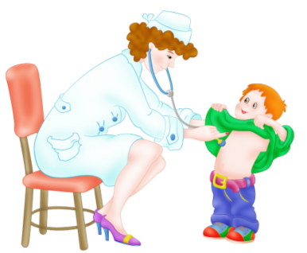
Педиатр – это врач, который лечит детей,
проще говоря – детский врач. Он наблюдает ребёнка от самого рождения, следит за его ростом и весом. Если ребёнок заболел, он его осматривает, прослушивает, измеряет температуру, затем назначает нужные лекарства, следит, чтобы лечение проходило успешно.

Slide 6
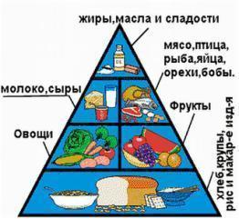
ЗАКАЛИВАНИЕ
ПИТАНИЕ
Советы педиатра
ЗОЖ
РЕЖИМ
ВИТАМИНОТЕРАПИЯ
ПРОГУЛКА
ФИЗИЧЕСКИЕ ЗАНЯТИЯ

Slide 7
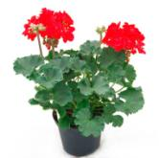
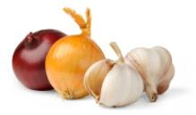
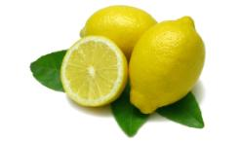
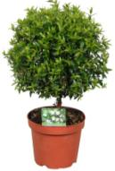
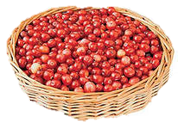
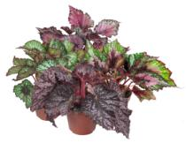
Профилактика простуды
Растения , содержащие аллицин, который блокирует особые ферменты, способствующие распространению вирусов в организме.
Лук и чеснок
герань
цитрусовые
клюква
бегония
мирт

Slide 8
Определите, о каких витаминах говорится
Рыбий жир всего полезней,
Хоть противный - надо пить.
Он спасает от болезней,
Без болезней лучше жить.
Помни истину простую -
Лучше видит только тот ,
Кто жует морковь сырую
Или пьёт морковный сок.
Очень важно спозаранку
Есть за завтраком овсянку.
Чёрный хлеб полезен нам.
И не только по утрам.
От простуды и ангины
Помогают апельсины.
Ну, а лучше есть лимон,
Хоть и очень кислый он.
Витамин А
Витамин В
Витамин С
Витамин Д

Slide 9
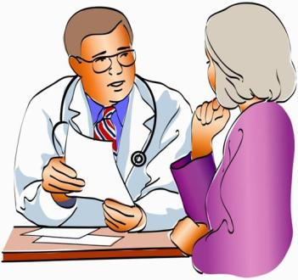
Специальности врачей
Мы от простуды вновь страдаем, Врача мы на дом вызываем. Он выдаст нам больничный лист. А кто он как специалист?
Бабуля захворала, Поднялось давление,
Не редкое явление.
Кто назначит лечение?
Терапевт

Slide 10
Терапевт – уникальный доктор, который должен знать понемногу обо всём. Он лечит взрослых. Терапевт лечит заболевания внутренних органов, простудные заболевания, грипп, ОРЗ, ОРВИ и насморк (вирусные и инфекционные респиратoрные заболевания). Этот врач ведет первичный прием пациентов, диагностирует заболевания, назначает лечение, при необходимости выписывает направление к специалистам узкого профиля.

Slide 11
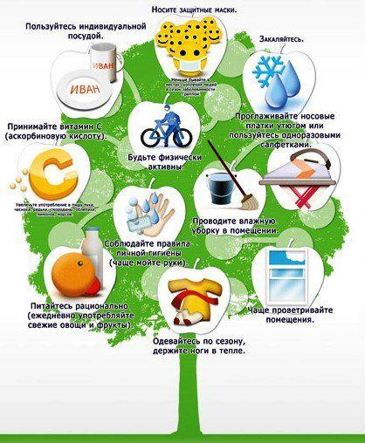
Советы терапевта

Slide 12
Будьте здоровы... (Доскажи словечко)
В овощах и фруктах есть.
Людям нужно много есть.
Есть ещё таблетки
Вкусом как конфетки.
Принимают для здоровья
Их холодною порою.
Для Сашули и Полины
Что полезно? ...
Чтоб болезнь не сбила с ног, Ешь и лук, и злой чеснок, И лимоны, апельсины – Все съестные витамины. Чтоб сказать болезням "Нет!" Повышай…
(Витамины)
(Иммунитет)

Slide 13
Коль мороз вам ломит кости, Значит, грипп шагает в гости. Чтоб недуг свернул с тропинки, Принимайте ...
Если насморк домогает, Стала влажною салфетка, Врач подскажет, что помогут Вам тут капли и ...
(Витаминки, аскорбинки)
(Пипетка)
Если горло разболелось, Голос ваш утих под ноль, Чтобы вам опять запелось, Силу даст ...
Если вирус ходит всюду, Как злодей из древней сказки, Я стесняться тут не буду, А надену сразу ...
(Аэрозоль)
(Маску)

Slide 14
Специальности врачей
Расплакалась лягушка:
Пятнышко на брюшке,
Пятнышко на ножке –
Будьте осторожней!
Лечит он болезни кожи- От фурункула до рожи.
Дерматолог

Slide 15
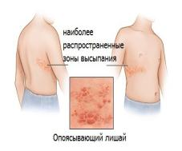
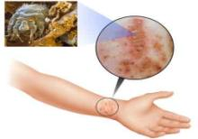
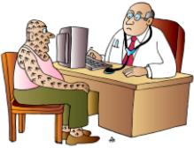
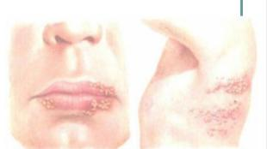
Дерматолог - врач, лечащий заболевания кожи. Заболеваний кожи очень много.
Чесотка
Лишай
Дерматит
Герпес

Slide 16
Советы дерматолога
Мыть тело 1 – 2 раза в неделю.
Ежедневно мыть лицо, руки, ноги, шею, подмышечные впадины.
Умываться с мылом 2 – 3 раза в неделю, чередуя умывание то горячей, то холодной водой.
Мыть руки с мылом перед едой, после прогулки, после посещения туалета.
Хорошо вытирать кожу после мытья полотенцем.
Подстригать ногти 1 раз в неделю или по мере необходимости.

Slide 17
Специальности врачей
Этот врач вам нос промоет,
Станет горло проверять,
В уши сделает тампоны.
Всем известно с давних пор:
Он - серьезная персона,
Этот врач зовется...
ЛОР (отоларинголог) –ухо, горло, нос

Slide 18
ЛОР - это врач, который лечит уши, горло и нос. Обычно, когда дети болеют, они идут сначала к педиатру. И, если заболевание не сложное, педиатр лечит сам. Но если заболевание серьёзное, тогда педиатр выдаёт направление к ЛОРу.
Профилактика ЛОР заболеваний:
- полоскание горла;
- промывание носа водой с мылом или морской солью;
- частое проветривание помещений;
- избегание переохлаждений, сквозняков;
- включение в рацион свежих овощей и фруктов;
- полезно смазывание носовых ходов оксолиновой мазью;
- приём поливитаминных препаратов.

Slide 19
Массаж ушных раковин
Возьмите ушки за макушки
(ребенок массирует уши указательным и большим
пальцем руки, причем большой палец
располагается по задней поверхности ушной раковины)
Взяли ушки за макушки (ребенок крепко охватывает мочку уха большим и указательным пальцем)
Потянули (ребенок аккуратно тянет ухо вверх)
Пощипали (ребенок щипает всю поверхность уха несильными захватами большим и указательным пальцами)
Вниз до мочек добежали (щипковыми движениями перемещаются пальцы ребенка от верхней части ушной раковины к мочке)
Мочки надо пальцами скорей размять (ребенок пальцами разминает мочку уха)
Вверх по ушкам проведем и до краешка дойдем (ребенок захватывает кончик мочки указательным и большим пальцем и проводит по краю ушной раковины до самого верхнего края)

Slide 20
Массаж носа
Массируют нос с целью стимуляции деятельности головного мозга,
с целью профилактики насморка (ринита).
Сгибать кончик носа влево
Сгибать кончик носа вправо
Вращать кончик носа
по часовой стрелке
1-2 мин
Указательным и средним пальцами нажимать
на кончик носа
Кончик носа сгибать вниз
Кончик носа
поднять вверх

Slide 21
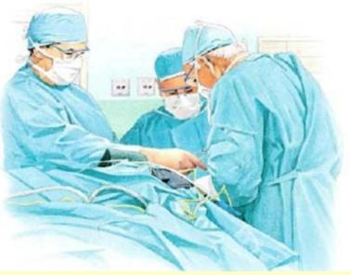
Специальности врачей
Этот доктор удалит Мне легко аппендицит. Скальпель – лучший его друг, Кто же доктор тот? …
Хирург

Slide 22
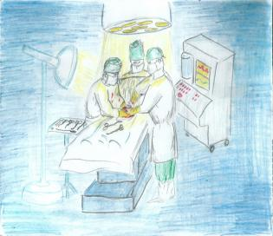
Хирург - врач, занимающийся заболеваниями, требующих хирургических (оперативных) методов лечения.
Советы хирурга
Ешьте как можно больше продуктов питания,
в составе которых имеется кальций,
ведите здоровый образ жизни,
занимайтесь спортом.
И всё у Вас будет хорошо!

Slide 23
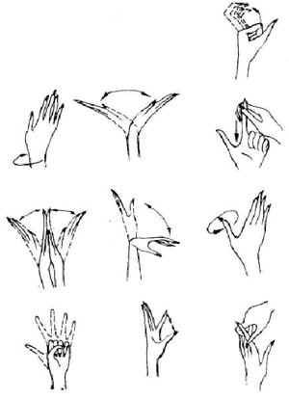
У хирурга должны быть сильные руки, точные движения, хорошо развитые мышцы пальцев.
Гимнастика
для пальцев

Slide 24
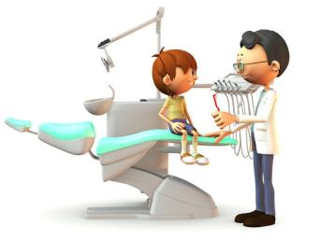
Специальности врачей
А теперь прошу на кресло, Занимайте быстро место, Открывайте шире рот,
Ждите: доктор подойдёт. Проведёт в зубах раскопки, Пломбы сделает и скобки, Удалит больной осколок…
Этот доктор - ...
Стоматолог

Slide 25
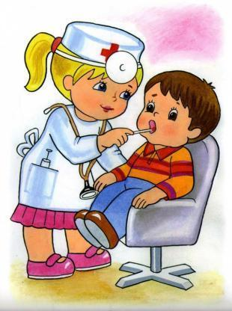
Стоматолог – это зубной врач. Он лечит зубы и дёсны; исправляет прикус, если зубы неправильно выросли; даёт советы, что нужно делать, чтобы зубы не болели. Врач стоматолог учит взрослых и детей правильно чистить зубы.
Советы стоматолога: 1. Чисти зубы два раза в день, утром и вечером. 2. Полощи рот после еды водой. 3. Как можно реже ешь сладости. 4. Два раза в год ходи
к стоматологу на проверку

Slide 26
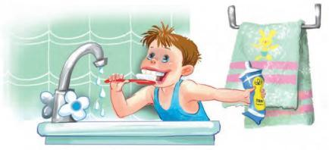
Игра «Да и нет»
Часто ль чистите вы зубы?
Молодцы, я всем вам верю,
Но ваши знания проверю.
Если дам совет хороший,
Вы похлопайте в ладоши.
На неправильный совет
Говорите хором: «Нет!»
Не грызите лист капустный,
Он совсем, совсем невкусный.
Лучше ешьте шоколад,
Вафли, сахар, мармелад.
Это правильный совет?
Зубы вы почистили
И идите спать.
Захватите булочку
Сладкую в кровать.
Это правильный совет?
Постоянно нужно есть
Для зубов для ваших
Фрукты, овощи, омлет,
Творог, простоквашу.
Чтобы зубы укреплять,
Полезно гвозди пожевать.
Это правильный совет?
Навсегда запомните,
Милые друзья,
Не почистив зубы,
Спать идти нельзя.
Если мой совет хороший,
Вы похлопайте в ладоши.

Slide 27
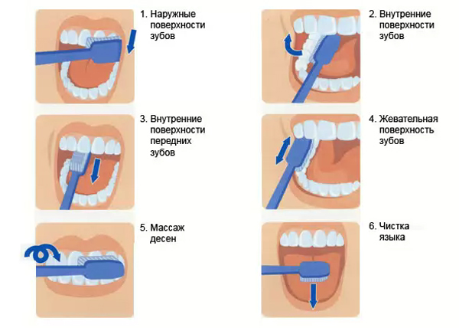
Правильно чистим зубы. Тренировка.

Slide 28
Специальности врачей
Этот врач не просто доктор, Лечит людям он глаза, Даже если видишь плохо, Разглядишь ты всё в очках.
Вы попали в кабинет,
Где бинтов и йода нет.
Врач глазное дно изучит,
Лупу к этому подключит,
Он душой и сердцем чист.
Это точно...
Окулист

Slide 29
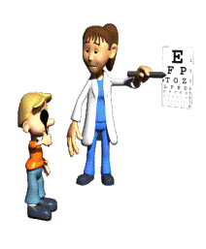
Окулист - это врач, который лечит наши глаза, занимается болезнями, связанными со зрением. Он помогает подобрать очки, проверяет на разных аппаратах здоровье глаз и при серьёзных болезнях назначает лечение.
Советы окулиста
Смотреть телевизор не более 1-1,5 часов в день.
Сидеть не ближе 3 м от телевизора.
Не читать лежа.
Не читать в транспорте.
Оберегать глаза от попаданий в них инородных предметов.
При чтении и письме свет должен освещать страницу слева.
Расстояние от глаз до текста рекомендуется 30 см.
Употреблять в пищу достаточное количество растительных продуктов (морковь, лук, укроп, петрушку, помидоры).
Делать гимнастику для глаз.

Slide 30
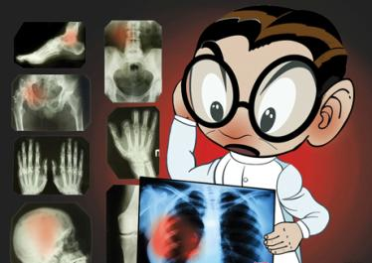
Специальности врачей
Скажите, как можно сквозь стенку смотреть? В очках и при свете и то не суметь. А он между тем разглядел сквозь неё, Не только меня, но и сердце моё.
Рентгенолог
Чем занимается рентгенолог?
С этим врачом мы сталкиваемся каждый год, потому что все люди ежегодно проходят флюорографию. Врач-рентгенолог занимается диагностикой. Но это особый вид диагностики, когда по рентгеновскому снимку или компьютерному цифровому отображению врач делает записи об изменениях во внутренних органах человека.

Slide 31
Специальности врачей
Он на вас не смотрит грозно,
Он всегда такой серьёзный,
У него своя программа:
Может снять кардиограмму,
Может пульс у Вас измерить
И давление проверить.
И представьте, как астролог,
Всё предскажет...
Кардиолог

Slide 32
Врач-кардиолог занимается диагностикой, лечением, профилактикой всех заболеваний сердечно-сосудистой системы.
Советы кардиолога.
Чтобы сохранить сердце здоровым
на долгие годы, необходимо
соблюдать несколько важных правил:
1. Не курить.
2. Правильно и разнообразно питаться (мясо, рыба, овощи, фрукты, крупы, меньше жиров и сладостей) и следить за своим весом.
3. Больше двигаться, особенно на свежем воздухе: например, проходить быстрым шагом не менее 3, а лучше 5 км в день.

Slide 33
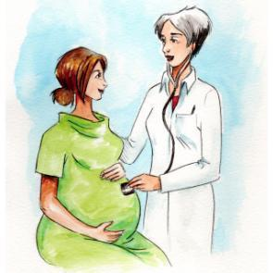
Специальности врачей
Ты хоть смейся, а хоть плачь, Только это женский врач.
Он болезни сразу чует,
Всех беременных врачует.
День его на службе долог.
Этот доктор...
Гинеколог

Slide 34
Гинеколог – женский врач. В организме женщины могут проходить различные процессы, влияющие на здоровье, а своевременное обращение к гинекологу поможет решить проблемы на самых ранних стадиях. А гинекологи-акушеры наблюдают за состоянием беременных и оказывающих помощь при родах. Они помогли появиться на свет всем нам.

Slide 35
Специальностей врачей много
ОРТОПЕД - врач, занимающийся проблемами костей, суставов, позвоночника
ГАСТРОЭНТЕРОЛОГ - специалист по всем заболеваниям желудочно-кишечного тракта.
ТРАВМАТОЛОГ лечит травмы костей, суставов, позвоночника, чаще всего это, конечно же, переломы, вывихи или ушибы.
НЕВРОЛОГ (невропатолог) занимается патологией нервной системы.
СУРДОЛОГ - врач, проводящий диагностику нарушений слуха, лечение снижения слуха и подбор слуховых аппаратов.
АЛЛЕРГОЛОГ - специалист, занимающийся лечением аллергии.
АНДРОЛОГ - врач, занимающийся проблемами мужского здоровья.
НЕФРОЛОГ и УРОЛОГ занимаются лечением заболеваний почек и мочевыводящих путей.
ГЕРОНТОЛОГ - врач, занимающийся здоровьем людей старческого возраста.
КАМБУСТИОЛОГ - специалист по лечению ожоговых больных.

Slide 36
Слава, слава докторам!
Слава, слава докторам, Санитаркам, фельдшерам, Всем медсёстрам, окулистам, Акушерам, протезистам, Стоматологам и лорам, Славу мы поём всем хором. Даже если кто здоров, Жизнь ведь начал с докторов! Их заботливые руки Облегчали мамам муки, Чтобы мы могли родиться. Не дай Бог нам простудиться,
Подхватить бронхит иль грипп, Сразу вспомним мы о них! Вам про них расскажет каждый, Как умелы и отважны; Как окутают вниманьем, Чтоб улучшить состоянье; Как борясь за жизнь людей, Забывают о своей. Дали клятву Гиппократа, Ей верны в работе свято. Слава, слава докторам! Низко кланяемся вам.

Slide 37
Использованные ресурсы
Шаблон презентации -
Фокина Лидия Петровна
http://theoryconcept.net/images/physician-87.jpg - врач (слайд 2)
http://www.hairhungary.hu/hu/uploads/frontend/images/hippocrates_felfedezes.jpg - Гиппократ (слайд 3)
http://xrest.ru/schemes/00/12/d4/fd/%D0%BF%D1%80%D0%BE%D1%84%D0%B5%D1%81%D1%81%D0%B8%D0%B8-2.jpg – педиатр (слайд 4)
http://tom-mrschool.edu.tomsk.ru/wp-content/uploads/2015/07/%D0%B4%D0%B5%D1%82%D1%81%D0%BA%D0%B8%D0%B9-%D0%B2%D1%80%D0%B0%D1%87.png – педиатр (слайд 5)
http://u.jimdo.com/www400/o/sb1388a488ac4f18b/img/ife878b0bc43aab12/1412941880/std/image.jpg - закаливание (слайд 6)
http://bukvi.ru/wp-content/uploads/2013/10/103113_0909_1.png - физические упражнения (слайд 6)
http://sch-doverie.ru/wp-content/uploads/2014/06/regum1.jpg - режим дня (слайд 6)
http://zhkt.guru/i/images/%D0%B4%D0%B8%D0%B5%D1%82%D0%B0%286%29.jpg – питание (слайд 6)
http://ne-boleu.ru/pars_docs/refs/15/14198/14198_html_5b6eb8d6.gif - витаминотерапия (слайд 6)
http://tour-praktika.ru/uploads/images/eda/raznoe/Osteoarthritis.jpg - лук и чеснок (слайд 7)
http://rust.zapto.org/wp-content/uploads/8168c1f7a8/02/04/71feb28bdc.jpeg - герань (слайд 7)
http://www.artleo.com/pic/download.php?file=201106/1024x600/artleo.com-3776.jpg - лимон (слайд 7)
https://im2-tub-ru.yandex.net/i?id=3f93f24623dfa027fc986c0033c62dfe&n=33&h=190&w=273 – клюква (слайд 7)
http://www.fitoflora.ru/products_pictures/large_Begoniya_Reks_Gibriden.jpg - бегония (слайд 7)
http://greendekor.ru/imgtmp/orign_w/data/299497_v.jpg - мирт (слайд 7)
Физминутка «Спорт» - Белозёрова Т. В. – (слайд 8)
http://intranet.tdmu.edu.ua/data/kafedra/internal/sus_dusct/classes_stud/ru/med/lik/ptn/%D1%83%D0%BA%D1%80%D0%B0%D0%B8%D0%BD%D1%81%D0%BA%D0%B8%D0%B9%20%D1%8F%D0%B7%D1%8B%D0%BA%20(%D0%BF%D0%BE%20%D0%BF%D1%80%D0%BE%D1%84%D0%B5%D1%81%D1%81%D0%B8%D0%BE%D0%BD%D0%B0%D0%BB%D1%8C%D0%BD%D0%BE%D0%BC%20%D0%BD%D0%B0%D0%BF%D1%80%D0%B0%D0%B2%D0%BB%D0%B5%D0%BD%D0%B8%D0%B8)/1/03.%20%D0%A1%D1%82%D0%B8%D0%BB%D1%96%20%D0%A1%D0%A3%D0%9B%D0%9C.files/image068.jpg - терапевт (слайд9)
http://mst-zashita.kz/wp-content/uploads/2011/06/17.jpg - терапевт (слайд 10)
http://medmvd.ru/d/381421/d/47c3d22905a9.jpg - советы терапевта (слайд 11)

Slide 38
Стихи Натали САМОНИЙ - (слайды 12 – 13)
http://www.stihi.ru/pics/2012/04/04/1869.jpg - дерматолог (слайд 14)
http://www.toonpool.com/user/856/files/doctor_and_patient_1092065.jpg - дерматолог (слайд 15)
http://medicland.ru/wp-content/uploads/2014/06/allergia-alimentare-bambino.jpg -дерматит (слайд 15)
http://lib2.podelise.ru/tw_files2/urls_556/14/d-13545/img14.jpg - герпес (слайд 15)
http://oherpese.ru/wp-content/uploads/2015/04/lishai1-500x300.jpg - лишай (слайд 15)
http://rst-don.ru/wp-content/uploads/2012/09/img_16.png - чесотка (слайд 15)
http://player.myshared.ru/357667/data/images/img39.jpg - моем руки (слайд 16)
http://c3e308.medialib.glogster.com/media/b9/b96e5affcdb324a979445f0c6a7065f3b2256f34e36386d93917c735a7e68461/peditrician-jpg.jpg - лор (слайд 17)
http://s42.radikal.ru/i097/1206/62/4a731989edf7.jpg - лор (слайд 18)
http://s51.radikal.ru/i133/0811/0e/a456fd65f01c.jpg - массаж ушей (слайд 19)
http://www.aldazcirugia.com/imagenes/1315521724-cirujanos.JPG - хирург (слайд 21)
http://gusschool3.ucoz.ru/Foto2012-2013/Konkyrs/professii-26.jpg - хирурги (слайд 22)
http://boleznov.ru/img/kak-lechit-tremor-ruk.jpg - гимнастика для пальцев (слайд 23)
http://www.dentistsinwhittier.com/wp-content/uploads/2012/06/family-dentist-in-whittier-with-patient.jpg - стоматолог (слайд 24)
http://static.klasnaocinka.com.ua/uploads/editor/4170/353199/sitepage_53/images/grip_5.jpg - стоматолог (слайд 25)
http://images.mreadz.com/288/287402/15.jpg -чистим зубы (слайд 26)
http://www.funlib.ru/cimg/2014/101607/5316389 - техника чистки зубов (слайд 27)
http://bolnoglaz.ru/wp-content/uploads/2014/11/14.jpg - окулист (слайд 28)
Офтальмотренажёр Масько Л. Г. (слайд 29)
http://www.ubilya.ru/Riddles_and_answers_decoration_wall_newspapers_Day_Medica – загадки про врачей
http://radiuscity.ru/files/articles/issue156/article1769/razoblachenie-rakovogo-monstra-preduprezhden-znachit1_full.jpg рентгенолог (слайд 30)
http://st.depositphotos.com/1157310/3119/v/950/depositphotos_31198039-Cartoon-Heart-Doctor.jpg - кардиолог (слайд 31)
http://www.valtrompianews.it/files/magazine/img/donna_in_gravidanza.jpg - гинеколог (слайд 33)
http://static6.depositphotos.com/1115947/613/i/950/depositphotos_6135634-Nurse-with-two-newborn-babies.jpg -акушер-гинеколог(слайд 34)
http://lib.convdocs.org/pars_docs/refs/207/206145/206145_html_5d50e4b6.png - спорту Да (слайд 36)

